Slide 1
Munkavédelmi világnap-2014.április 28.
Szerkesztette: dr Lázár Sarnyai Nóra

Slide 2
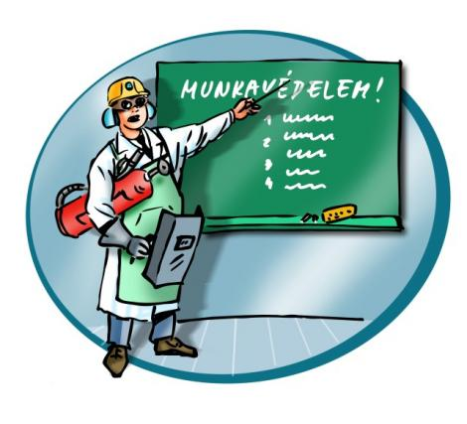

Slide 3
Mit értünk munkavédelem alatt?
Az egészséges munkakörülmények biztosítása, ezek fenntartása, fejlesztése, a vezetés és az alkalmazottak együttműködése, a baleset és baleseti ártalmak megelőzése, ezek tárgyi és személyi feltételeinek megteremtése, bővítése, ellenőrzése és szankcionálása tartoznak a munkavédelem általános fogalmi körébe.
A munkavédelem előírja a balesetek, foglalkozási ártalmak, megbetegedések megelőzésének módszereit. Szervezeti felépítését és ellenőrzését törvény szabályozza. A veszélyforrás a munkavégzés során vagy azzal összefüggésben jelentkező olyan dolog, amely a munkát végzőre vagy a munkavégzés környezetében tartózkodó személyre ártalmat vagy veszélyt jelent.

Slide 4
A veszélyforrások csoportjai
A fizikai veszélyforrások, a leggyakoribbak
-munkaeszközök, szállító-, anyagmozgató eszközök, sporteszközök, termékek és anyagok mozgása, stb.,
- szerkezetek stabilitásának megbomlása, alátámasztás elmozdulása, hiánya, billenés, súlypontváltozás, stb.,
- csúszós felületek, úttest, padló, stb.,
- éles, sorjás felületek, asztal- vagy szék-szélek, sarkok, papír, műanyagborító, stb.,
- tárgyak hőmérséklete, pl. felmelegedett főzőedény, villamos fűtőtest, lámpatest, gyertya, izzó füstölő, stb.,
- magasság, mélység,
- a levegő nyomása, hőmérséklete, áramlása,
- zaj és rezgés,
- a nem megfelelő világítás,
- az áramütés veszélye (i),
- a közlekedési akadályok,
- a poros levegő.

Slide 5
A veszélyforrások csoportjai
Veszélyes anyag lehet többek között
- robbanó, robbanó keveréket alkotó-,
- gyúlékony, éghető,
- mérgező,
- maró (sav vagy lúg),
- fertőző, - egyéb egészségre káros anyag (pl. sugárzó).

Slide 6
A veszélyforrások csoportjai
A biológiai veszélyforrások közül a legfontosabbak
- mikroorganizmusok és anyagcseretermékük (pl. baktériumok, gombák),
- makroorganizmusok (növények, állatok),
- fiziológiai, idegrendszeri és pszichés igénybevételek (pl. monoton munka).

Slide 7
A munkavédelem feladatai
- a munkavédelmi szabályokat mindenkivel meg kell ismertetni, el kell sajátítatni, szükségességükről meg kell győzni,
- megvalósítandóak és fenntartandóak a megelőzés helyi feladatait, ehhez műszaki és higiénés intézkedések és eszközök szükségesek,
- meghatározandóak az általános és sajátos munkavédelmi követelmények, a követelmények kielégítésének módja és eszközei. Ehhez jogi és igazgatási szabályozás szükséges, amelyeket a gazdasági és társadalmi változások függvényében folyamatosan alakítani kell.

Slide 8
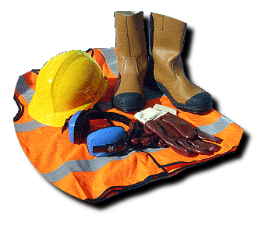

Slide 9
A munkavédelem területei
1, Munkabiztonság
A munkakörülmények és a munkavégzés szabályait határozza meg, ill. ezek betartását ellenőrzi.
Feladata: a balesetek megelőzése, a bekövetkezett balesetek kivizsgálása, intézkedések, hogy a baleset ne ismétlődhessen meg.
2, Foglalkozás-egészségügy(Munka-egészségügy):
Feladata: a munkát végző ember egészségének védelme a munkahelyen, ill. a munka során fellépő ártalmakkal szemben.

